Slide 1
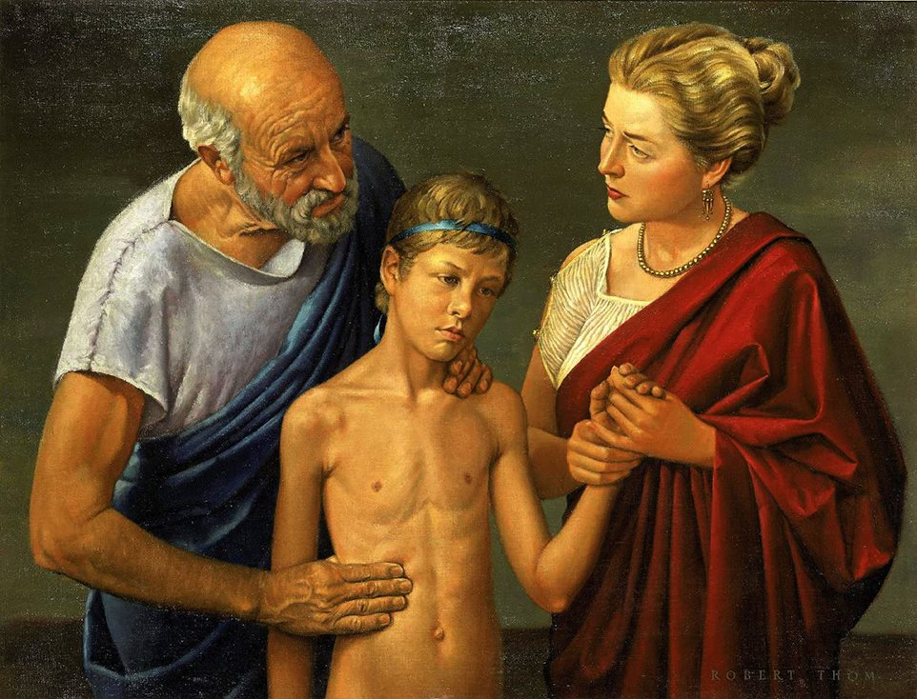
Día Mundial de la Bioética
Día Anual de la Ética en Medicina
Hippocrates examining a child. Robert Thom. 1950’s
Facultad de Medicina, Universidad de los Andes

Slide 2
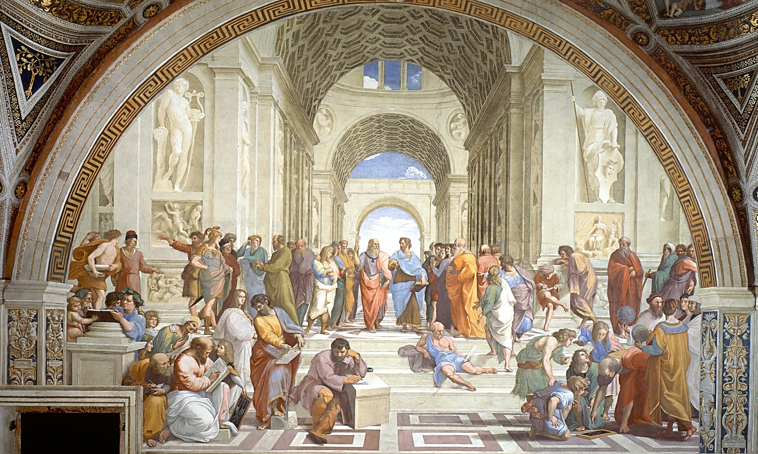
Rafael. La Escuela de Atenas. 1509-1511.
Ximena Páez Fac. Medicina ULA 2022

Slide 3
¿Por qué esta Conducta
en la Academia?
21 de octubre 2022
Ximena Páez
Prof. Titular
Facultad de Medicina Universidad de los Andes

Slide 4
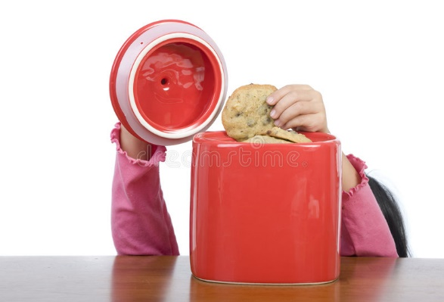
¿Por qué nos comportamos así,
en especial cuando NO nos ven?
“ Ayer, sin que
me vieran,
cogí un rosquillo
de la despensa…
Nadie lo sabe,
nadie lo vio, solo
el gusanillo de
la conciencia”.
J. Rivadeneira, 20 octubre 2022.
Adaptado de: El gusanillo de la conciencia.
G. Fernández. Los niños: revista de educación y recreo. Madrid octubre 1871.
https://www.dreamstime.com/royalty-free-stock-images-cookie-jar-image8194279
Ximena Páez Fac. Medicina ULA 2022

Slide 5
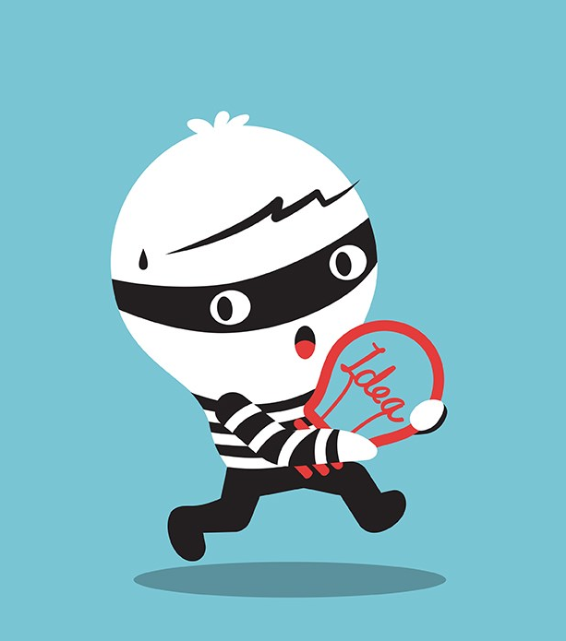
Plagio
https://www.uml.edu/Research/Integrity/misconduct/
Ximena Páez Fac. Medicina ULA 2022

Slide 6
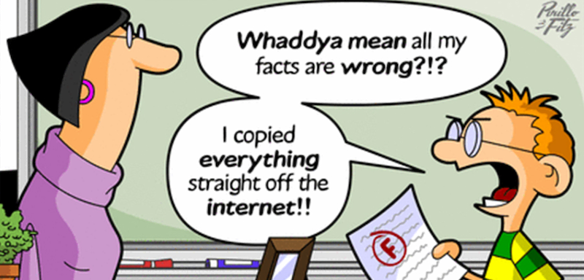
Plagio
¿Qué quiere decir, que todo lo que hice esta mal?!?
¡Copié todo
exactamente
de Internet!!
https://gradcoach.com/academic-misconduct/
Ximena Páez Fac. Medicina ULA 2022

Slide 7
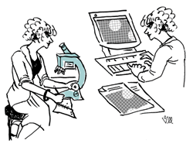
Falsificación
En el microscopio
En la computadora
https://ori.hhs.gov/education/products/RIandImages/default.html
Ximena Páez Fac. Medicina ULA 2022

Slide 8
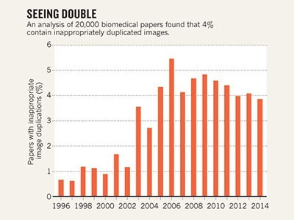
Falsificación
VIENDO DOBLE
Un análisis de 20.000 artículos biomédicos encontró que el 4% contiene imágenes duplicadas inapropiadamente
Artículos con inapropiadas duplicaciones de imágenes (%)
M. Baker. Problematic images found in 4% of biomedical papers. April 22, 2016. Nature doi:10.1038/nature.2016.19802
H. Shen. Meet this super-spotter of duplicated images in science papers. May 13, 2020
Nature https:// doi.org/10.1038/d41586-020-01363-z
Ximena Páez Fac. Medicina ULA 2022

Slide 9
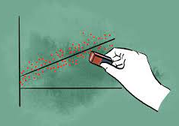
Falsificación
https://shorturl.at/egnrS
Ximena Páez Fac. Medicina ULA 2022

Slide 10
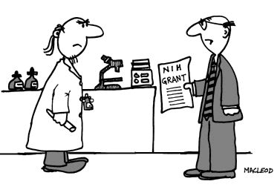
Fabricación
“Usted es completamente libre de llevar a cabo
la investigación que quiera, siempre y cuando
llegue a estas conclusiones”.
https://in.pinterest.com/pin/376261743845612837/
Ximena Páez Fac. Medicina ULA 2022

Slide 11
Pecados gravísimos en la Academia
El Trío
Plagio: robo de ideas, textos, gráficos etc.
Falsificación: manipulación de datos, imágenes etc.
Fabricación: inventos de citas, artículos etc.
¡I-na-cep-ta-ble!
Ximena Páez Fac. Medicina ULA 2022

Slide 12

¿¿No sabemos qué hacer, estamos presionados??
https://www.timetoast.com/timelines/origen-de-la-etica-02ed8a36-fdb3-4205-ac1a-a00718a1cc13
0… tal vez sí sabemos lo que estamos haciendo…
Ximena Páez Fac. Medicina ULA 2022

Slide 13
Pero se pretende ignorar,
Integridad es hacer
lo correcto aún
cuando nadie esté
mirando.
CS. Lewis
Escritor y teólogo
Autor Chronicles of Narnia
1898-1963
Ximena Páez Fac. Medicina ULA 2022

Slide 14
¿Qué está pasando?
Reportes recientes en revistas como Science, Nature, Retraction Watch…
Ejemplos de malas conductas
Ximena Páez Fac. Medicina ULA 2022

Slide 15
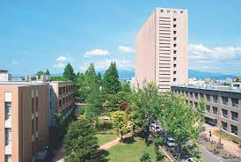
Arbitrajes Falsos
Retraction Watch
Julio 27, 2022
University of Fukui,Japón
¡El autor escribió comentarios elegiosos sobre su artículo,
el colega los pasó como parte de su revisión,
y el trabajo fue publicado!
El artículo fue retractado.
Nota de retractación: Epigenetic modification of the oxytocin gene is associated with gray matter volume and trait empathy in mothers. Psychoneuroendocrinology 2021;123, 105026
Psychoneuroendocrinology
Volume 144, October 2022, pages 105860
M. Banks. University of Fukui Professor Called Out for Fake Peer Review, Loses 'Love Hormone' Article. Retraction Watch. Medscape July 27, 2022. https://www.medscape.com/viewarticle/978123
https://www.sciencedirect.com/science/article/pii/S0306453020304492
Mentira, engaño, conflicto de intereses
Ximena Páez Fac. Medicina ULA 2022

Slide 16
Arbitrajes
Falsos
Retraction Watch
Marzo 23, 2021
Un residente en St. Francis Medical Center, in Trenton, N.J, autor de 5 artículos publicados en 2020 en Cureus, invitó a su esposa como árbitro sin informar su relación.
La revista retractó en 2021 todos los artículos por conducta deshonesta del autor.
También notificó a su programa de residencia siguiendo guías de Committee on Publication Ethics COPE.
Nota:
El nombre del médico no aparece en el centro médico.
XP 09/09/2022.
Retraction Watch staff. Meet the Medical Resident Who Had His Wife Peer Review Five of His Papers Medscape Mar 23, 2021. https://www.medscape.com/viewarticle/947957
https://retractionwatch.com/2021/03/19/meet-the-medical-resident-who-had-his-wife-peer-review-five-of-his-papers/
Ximena Páez Fac. Medicina ULA 2022

Slide 17
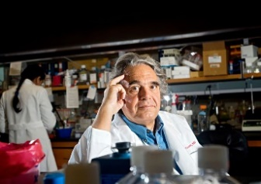
No corregir Conductas Deshonestas
Nature Julio 20, 2022
La institución encontró plagio y falsificación en trabajos de miembros del lab. de Croce.
No hallaron faltas de integridad en Croce, pero lo sancionaron por el manejo inadecuado de infracciones de sus investigadores.
…La universidad le pidió retractar o corregir más de doce artículos con textos plagiados o imágenes falsificadas …
Dr. Carlo Croce,
Investigador en cáncer
Ohio State University
R. Van Noorden. Scientific misconduct found in work for prominent cancer lab. Nature 2022; 601: 651-52. https://www.nature.com/articles/d41586-022-02002-5
Falla en obligación de actuar frente al Trío
Ximena Páez Fac. Medicina ULA 2022

Slide 18
Tutoría Impropia
Nature Julio 20, 2022
“Parece ser un lab. donde hay gran presión sobre sus investigadores para producir ciertos resultados, con poca tutoría y supervisión de integridad de los datos”.
Dr. Carlo Croce
Ohio State University
Elisabeth Bik
Consultante Integridad de la Investigación.
R. Van Noorden. Scientific misconduct found in work from prominent cancer lab. Nature 2022; 601: 651-52. https://www.nature.com/articles/d41586-022-02002-5
Grave falta en responsabilidad como tutor
Ximena Páez Fac. Medicina ULA 2022

Slide 19
Problemas en Autoría
Nature Junio 17, 2021
Investigadores jóvenes con frecuencia son injustamente relegados en la lista de autores y a veces ni siquiera aparecen, convirtiéndose en “autores fantasma”.
“Sentí como una bofetada. Era como que el crédito por la mitad de mi PhD estaba siendo dado a alguien más”.
N. Fleming. Sidelined: how to tackle authorship disputes. Nature 2021; 594:459-61
Ignorancia sobre autoría, mala comunicación en el trabajo, conflicto de intereses
Ximena Páez Fac. Medicina ULA 2022

Slide 20
Imágenes
Manipuladas
Science Julio 21, 2022
¡Resultados sobre lo que pudieran ser imágenes sospechosas sobre Proteína
β Amiloide en docenas de artículos sobre Alzheimer desde 2006!
“Bandas que lucen anormalmente similares”.
¿Falsificación…?
“Nivel de contraste igualado en bandas que lucen similares”.
¡El neurocientífico encargado de revisar las imágenes, siente que no se puede engañar a voluntarios en ensayos clínicos con la esperanza de falsos tratamientos!
“Bandas coloreadas posiblemente duplicadas”.
“…figuras hechas con partes de fotos de diferentes experimentos”.
Elisabeth Bik
“Bandas coloreadas fundidas son idénticas”.
Extracto de la figura tomada de: C. Piller. Blots on a filed? Science 2022; 377:358-363.
Ximena Páez Fac. Medicina ULA 2022

Slide 21
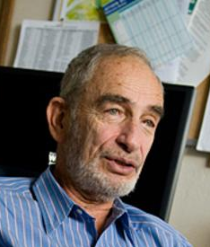
Inclusión de investigadores en listas sin saberlo
Science Abril 28, 2021
Paul Ehrlich, insigne biólogo, profesor emérito de Stanford aparece en el comité editorial de una revista de ecología…
“No recuerdo ningún contacto con la revista en años, si es que alguna vez lo hubo”.
Revistas predadoras incorporan científicos como miembros de comités sin que lo sepan.
Paul Ehrlich
Stanford University
D. Normile. Big-name scientists surprised to find themselves on journal board. Science April 2021 doi:10.1126/science.abj2074 https://www.science.org/content/article/big-name-scientists-surprised-find-themselves-journal-board
Mentir, engañar al público
Ximena Páez Fac. Medicina ULA 2022

Slide 22
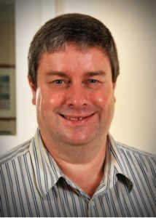
Conducta Deshonesta en Editores
British Journal Sports Medicine (BJSM)
Octubre 10, 2022
BJSM y casa editorial BMJ retractaron un trabajo por plagio, casi inmediatamente van 9 retractaciones más, y 40 artículos en revisión!!!
Conducta reiterada plagio y duplicación, autor único en la mayoría de publicaciones.
La investigación continua en BMJ y otras revistas y en su institución.
Dr. Paul McCrory
Antiguo Editor de BJSM
Especialista en concusión
H. Macdonald et al. Br. J. Sports Med. Doi: 10.1136/bjsports-2022-106408- 10October.2022
“Esto es francamente insultante”
S. Haake, autor plagiado por el editor
https://retractionwatch.com/2022/02/28/this-is-frankly-insulting-an-author-plagiarized-by-a-journal-editor-speaks/
Ximena Páez Fac. Medicina ULA 2022

Slide 23
Sin embargo,
Cosas buenas afortunadamente
también pasan…
Algunos Ejemplos
Ximena Páez Fac. Medicina ULA 2022

Slide 24
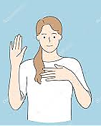
Cosas buenas también pasan
Science Julio 13, 2022
Francia exigirá a los PhDs tomar un juramento de Ética en la Investigación
“Prometo, con lo mejor de mi habilidad, mantener continuamente mi integridad en relación al conocimiento, a mis métodos y a mis resultados”.
Este juramento será obligatorio en todas las disciplinas, para los estudiantes al comenzar sus PhDs.
https://sp.depositphotos.com/vector-images/gesto-de-juramento-de-honestidad.html
T. Rabesandratana. France will require Ph.D.s to take a research ethics oath. https://www.science.org/content/article/france-will-require-ph-d-s-take-research-ethics-oath
Ximena Páez Fac. Medicina ULA 2022

Slide 25
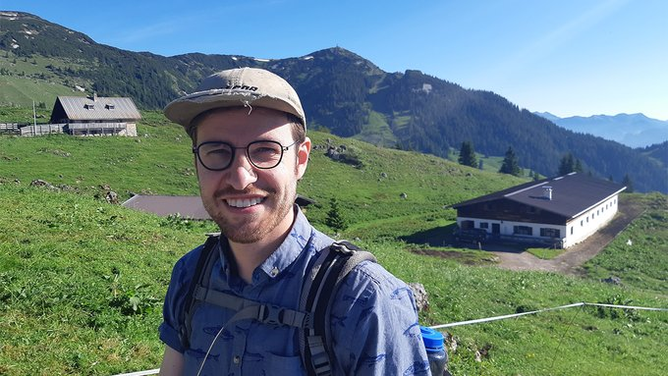
Cosas buenas también pasan
Science Junio 15, 2021
Cuando era estudiante tuvo su primera publicación como primer autor. Pero tenía sospechas en los datos aportados por el segundo autor, importante colaborador de la misma universidad.
Años después decidió denunciar su propio trabajo porque sus quejas no fueron atendidas por la revista ni la institución.
“…siento que no puedo mantener los resultados del estudio”.
https://mobile.twitter.com/franklyphysiol/status/1405305715649126413 16 julio 2021
Ken Thompson
University of Guelph, Canadá
https://www.sciencemag.org/news/2021/06/when-his-suspicions-went-unanswered-biologist-decided-disavow-his-own-study
El editor consideró las denuncias del Dr. Thompson y retractó el artículo en octubre 2021. El segundo autor no respondió a la revista.
Nota de Retractación: https://link.springer.com/article/10.1007/s10531-021-02316-2 Publicada 27 octubre 2021
Ejemplo de Coraje para mantener la Integridad
Ximena Páez Fac. Medicina ULA 2022

Slide 26
Cosas buenas también pasan
Sociobiology Julio 16, 2022
Retractación con honor
Joan E. Strassman
“El 2 de julio de 2022, retractamos un artículo que publicamos el año pasado en Evolution.
…quise escribir…para explicar qué sucedió y cómo lo manejamos, y para ayudar a regular retractaciones honestas, lo que debería ser … más frecuente”.
“La retractación fue por acuerdo entre autores, Editor, Society for the Study of Evolution, y Casa Editorial.
El retiro del artículo fue debido a error …ocurrido durante… el experimento…”.
Nota de Retractación:
https://onlinelibrary.wiley.com/doi/10.1111/evo.14551
El error fue encontrado y notificado por un estudiante.
JE. Strassman. Retraction with honor. 16 julio 2022 https://sociobiology.wordpress.com/2022/07/16/retraction-with-honor/
Ximena Páez Fac. Medicina ULA 2022

Slide 27
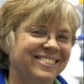
Cosas buenas también pasan
Retractación con honor
“…¿Cuál es la moral de esta historia?
…Pensar muy bien en las formas de verificar que su experimento muestre lo que usted cree que muestra.
…Cuando los problemas son descubiertos después de la publicación, hay que retractar el artículo y repetir el experimento ...
…Apreciar y apoyar a los estudiantes que muestran honestidad y convicción cuando señalan sus propios errores... ”.
Joan E. Strassman
JE. Strassman. Retraction with honor. 16 julio 2022 https://sociobiology.wordpress.com/2022/07/16/retraction-with-honor/
Ximena Páez Fac. Medicina ULA 2022

Slide 28
Entonces de nuevo,
Integridad es hacer
lo correcto aún
cuando nadie esté
mirando.
CS. Lewis
Escritor y teólogo
Autor Chronicles of Narnia
1898-1963
Ximena Páez Fac. Medicina ULA 2022

Slide 29
¿Por qué ocurren estas Conductas?
Ignorancia de principios, valores y deberes.
Creer que lo frecuente es lo normal.
Enseñanza, supervisión deficientes o ausentes.
Aceptarlo como usual.
Trato, presiones y evaluaciones inadecuados.
Creer que la jerarquía se lo permite.
Políticas institucionales que no se cumplen o no existen.
Creer que son innecesarias.
Problemas individuales.
Ximena Páez Fac. Medicina ULA 2022

Slide 30
¿ Qué hacer?
¿Qué se está haciendo globalmente?
¿Qué se hace aquí?
¿Qué puedo hacer yo?
Ximena Páez Fac. Medicina ULA 2022

Slide 31

Honestidad
Confianza
Equidad
Respeto
Responsabilidad
+
Coraje
Valores
Fundamentales
para la
Integridad Académica
International Center for Academic Integrity
https://academicintegrity.org/
Ximena Páez Fac. Medicina ULA 2022

Slide 32
¿Cómo lograr Conductas Honestas?
Convirtiendo
Valores en Conductas
Declaraciones sobre Integridad,
Artículos sobre Fraude
¡No son suficientes!
Ximena Páez Fac. Medicina ULA 2022

Slide 33
Conductas Honestas
Conocer responsabilidades como profesores, investigadores, estudiantes, médicos etc. y actuar en consecuencia.
Educar sobre integridad y ser buenos modelos.
Dar entrenamiento, supervisión y evaluación adecuados.
No permitir: abusos, competencia excesiva, presión por publicar.
Exigir educación, guía y supervisión en el trabajo honesto.
Desarrollar políticas para fomentar integridad y evitar deshonestidad.
Recompensar y sancionar cuando corresponda. Atender denuncias y dar protección a denunciantes y acusados. Mantener la confianza del público.
Etc. etc.
Ximena Páez Fac. Medicina ULA 2022

Slide 34
Participación y Persistencia
de
Colectividad, Institución e Individuos
Cultura de Integridad
Todos se portan bien
Ximena Páez Fac. Medicina ULA 2022

Slide 35
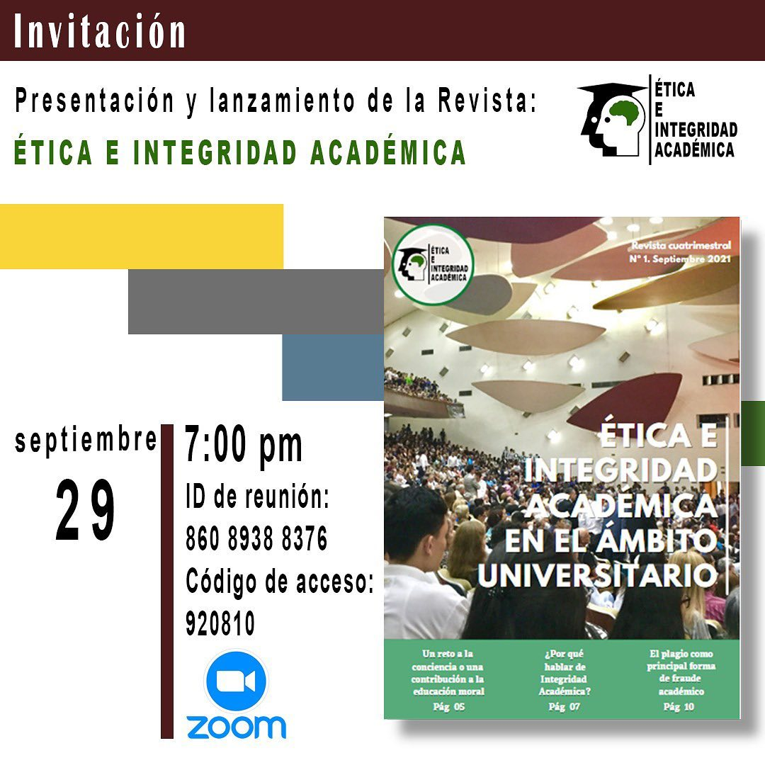
Buen ejemplo
29 septiembre 2021
Revista en la Facultad de Medicina UCV por iniciativa de estudiantes con el apoyo de profesores y del Centro Nacional de Bioética CENABI.
Ximena Páez Fac. Medicina ULA 2022

Slide 36
Epílogo
Promover cultura de integridad al educar a todos en la comunidad académica, y desarrollar políticas institucionales con este propósito.
Recompensar las conductas beneficiosas en estudiantes, profesores, investigadores, profesionales y resto de la comunidad.
Corregir conductas inapropiadas, deshonestas, delictivas en cualquiera.
Ximena Páez Fac. Medicina ULA 2022

Slide 37
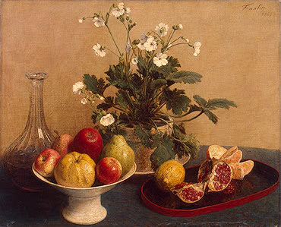
Muchas
gracias
pacaps@gmail.com
H. Fantin-Latour. Nature morte avec fleurs, fruits, quartiers de grenades et d'oranges et carafe, 1865.
Ximena Páez Fac. Medicina ULA 2022

